Slide 1
Cancer cell metabolism and mitochondria: Nutrient plasticity for TCA cycle fueling
인제대 생명과학부 20122698 김건협

Slide 2
Contents
1. Introduction
2. Pyruvate reductive and oxidative metabolism
3. Lactate as an alternate source of pyruvate
4. Fatty acid metabolism
5. Mitochondrial metabolism of glutamine and other amino acids
6. Mitochondrial metabolism and ROS production
7. Conclusions

Slide 3
Introduction
Warburg effect
증식하는 세포의 경우 많은 양의 포도당(glucose) 분해물을 발효과정에 의해 분비하는 경향이 있는 것이 효모균에서 처음 관찰되었다고 알려집니다. 독일의 생화학자인 Otto Warburg는 이러한 현상을 동물세포에서도 관찰하였으며 산소가 충분히 있음에도 불구하고 암세포의 경우 포도당이 미토콘드리아(mitochondria)에 의한 완전 연소가 되지 않고 대부분 젖산(lactate)으로 전환되는 것을 처음 발견하였습니다.
이러한 현상을 와버그 효과(Warburg effect)라고 명명하였으며 그 동안 암세포의 경우 미토콘드리아의 이상에 의한 결과로 여겨 졌으며 이러한 이론에 근거하여 미토콘드리아의 이상이 있을 경우 암이 발생한다는 이론에 제기되었습니다.

Slide 4
Introduction

Slide 5
Pyruvate reductive and oxidative metabolism

Slide 6
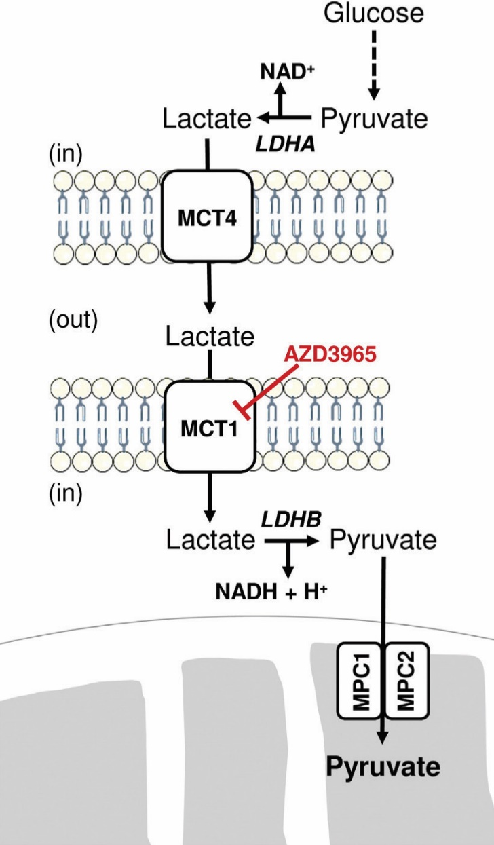
Lactate as an alternate source of pyruvate

Slide 7
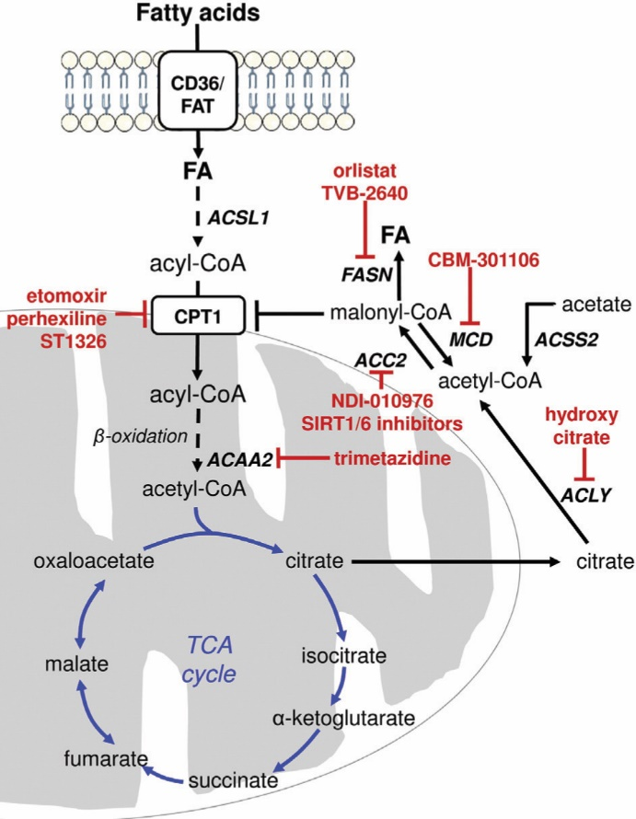
Fatty acid metabolism

Slide 8
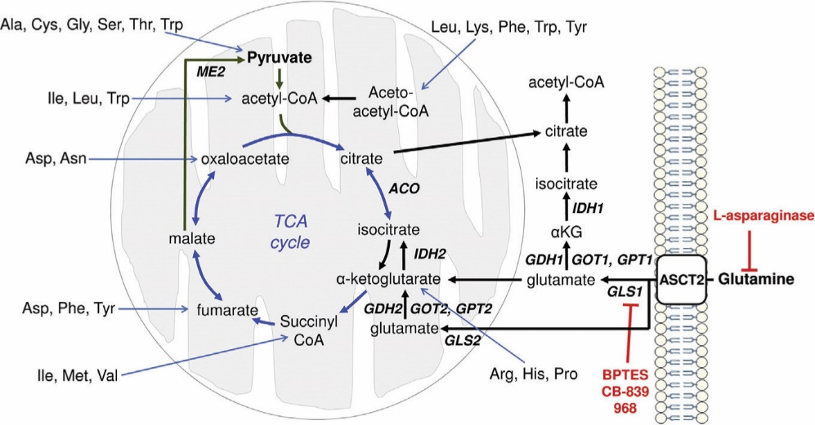
Mitochondrial metabolism of glutamine and other amino acids

Slide 9
Conclusions
종양의 많은 대사경로가 수렴하는 곳은 미토콘드리아다. 상호 연결된 신진대사 경로에 대한 지식은 효소 또는 운반자의 약리학적 봉쇄에 대한 종양의 반응을 이해하고 예상할 수도 있다. 이것은 또한 효율적으로 종양세포를 타겟팅하는 과업을 만든다. 그러므로 종양의 생체애너지의 대리마커의 개발은 곧 신진대사 타게팅 약물의 경로를 결정하는 데에 필요하다. 그러나 대부분의 상황에서 신진대사 효소와 전달인자는 암에서 돌연변이가 나타나지 않는다. 그래서 현재의 표적 치료법과 비교하면 큰 어려움이 될 수 있습니다. 그럼에도 불구하고 유전적 변화가 암세포의 대사선호를 적어도 부분적으로 결정한다는 증거가 점점 더 강해지고 있다. 이러한 증거가 암환자를 진단할 수 있는 첫번째 기초가 될 수 있다. 마지막으로, 인간 암환자의 대사연구는 시험관 내의 실험과 관련성에 의문을 갖게 되고, 실험 모델에서 저산소증, 산증 및 관련 영양소 농도와 같은 중요한 생체 내 매개변수를 통합하기 위해 보다 다루기 쉬운 모델의 사용자를 자극해야합니다. 이것은 지난 수십년간 축적된 지식인들과 종양 학자들에 의해 축적된 지식인들에 의해 축적된 지식과 관련된 암 신진대사를 제공해야만 한다.

Slide 10
감사합니다.

